Slide 1
Astrologías vistas por un astrofísico
Jaime E. Forero Romero
Universidad de los Andes
Curso Astronomía Popular
Agosto 2015

Slide 2
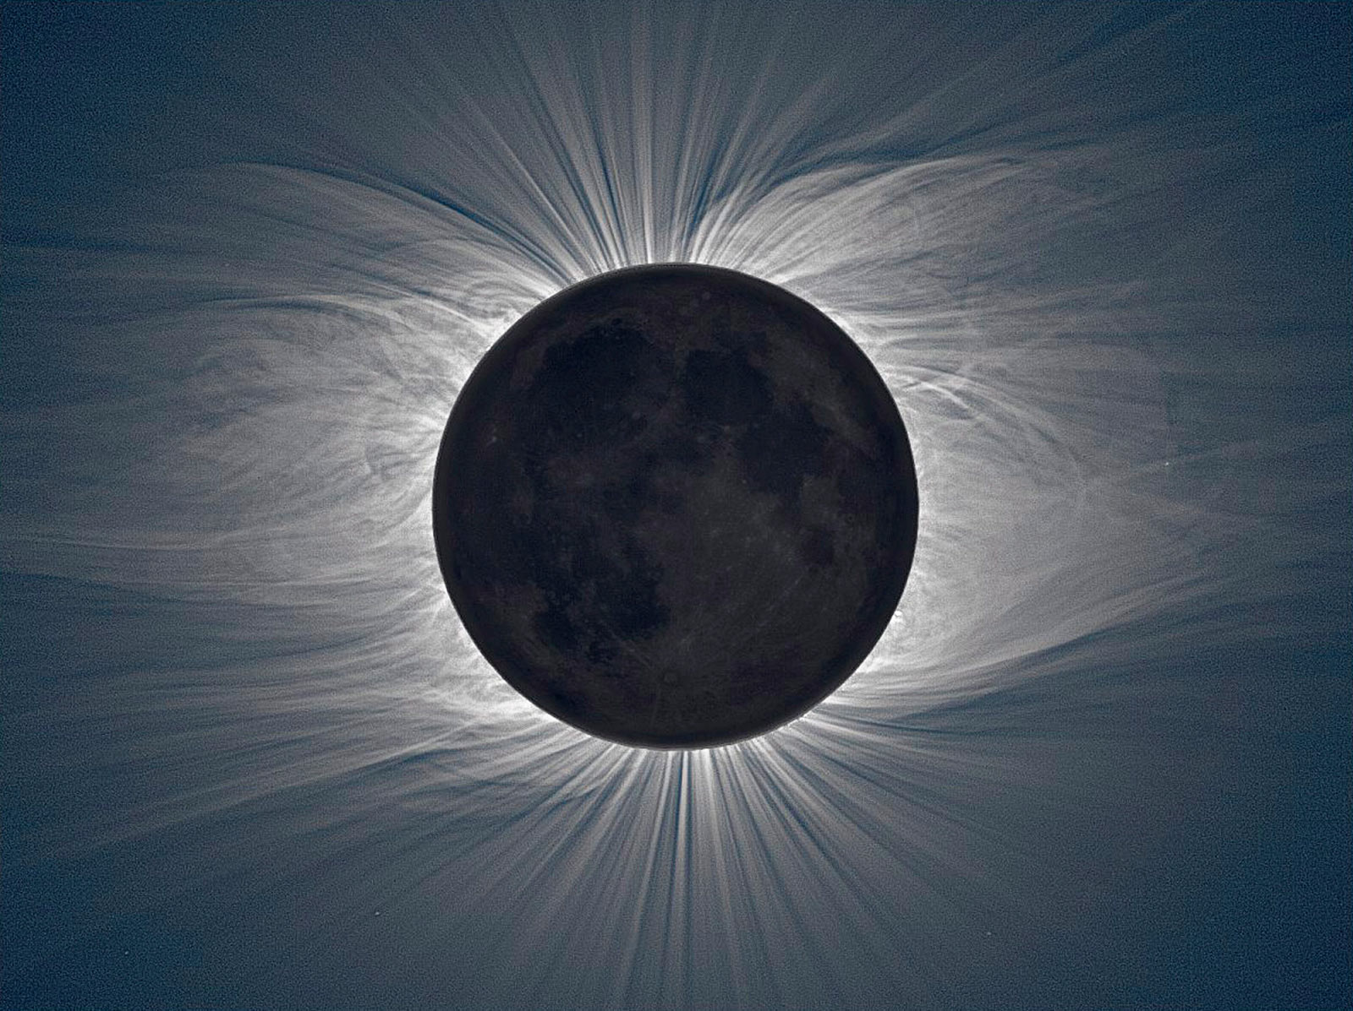
http://www.telegraph.co.uk/news/science/space/7412572/Rare-solar-corona-caught-on-camera.html Photo: Miloslav Druckmuller / SWNS

Slide 3
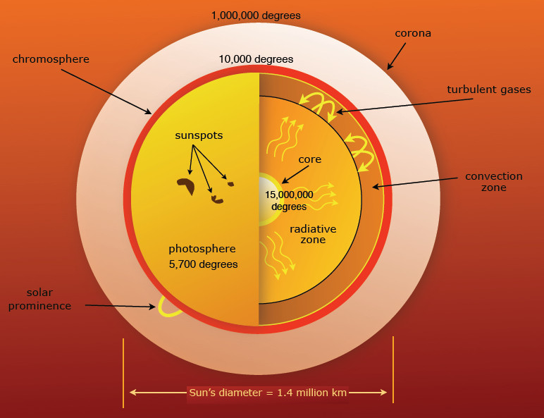
The Thunderbolts Project http://www.thunderbolts.info/thunderblogs/mgmirkin.htm

Slide 4
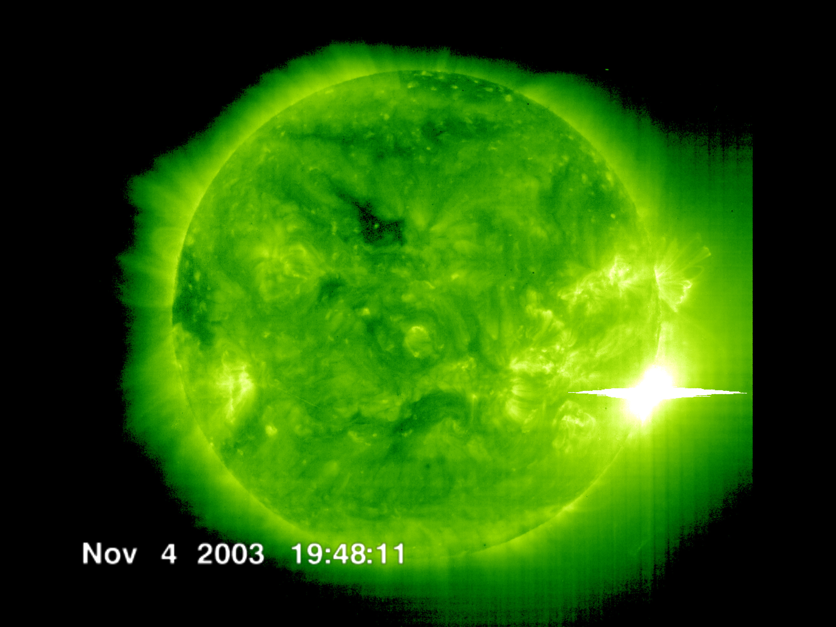
Imagen: ESA and NASA/SOHO, https://www.nasa.gov/mission_pages/sunearth/news/flare-impacts.html#.VeB4gORIMyo

Slide 5
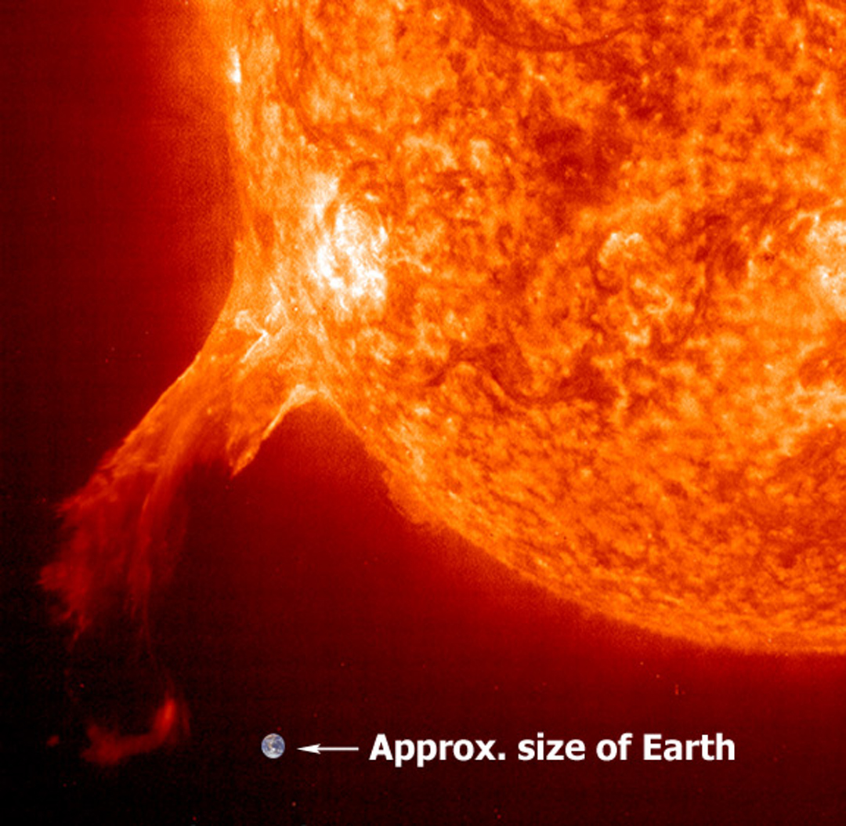
Imagen: ESA&NASA/SOHO http://www.nasa.gov/mission_pages/sunearth/spaceweather/index.html

Slide 6
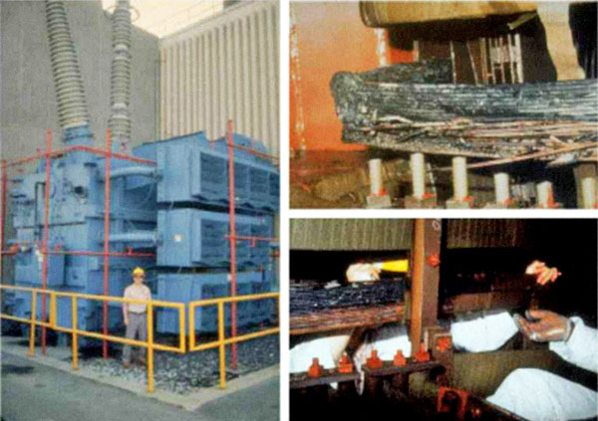
Impactos de tormentas solares

Slide 7
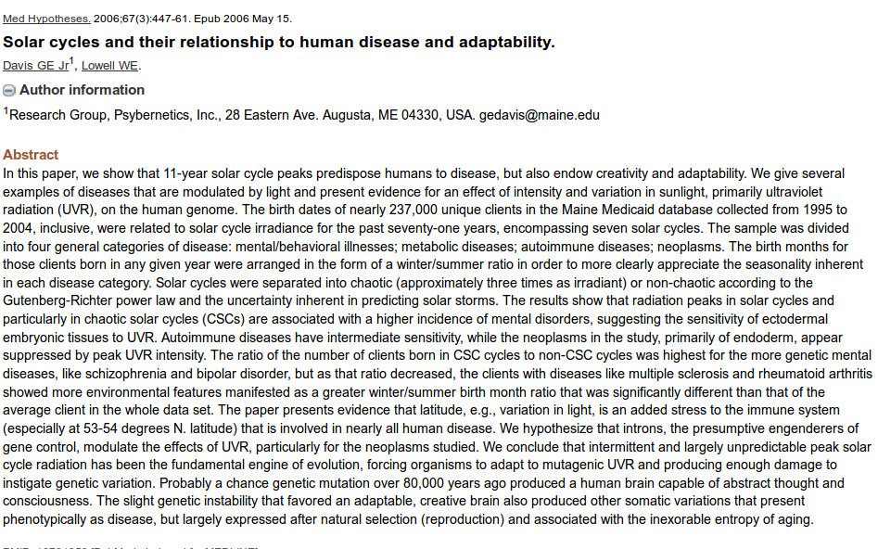
Influencia del ciclo solar en enfermedades
http://www.ncbi.nlm.nih.gov/pubmed/16701959

Slide 8
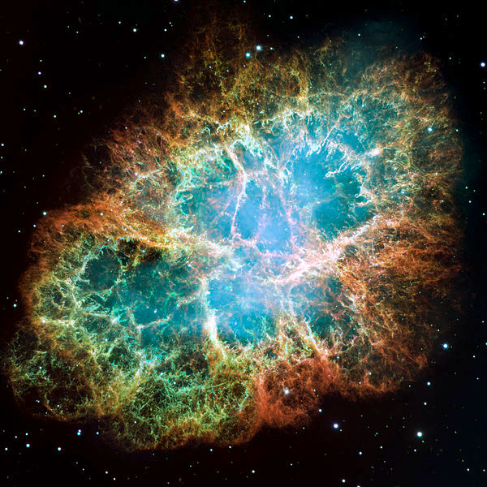
Fuente https://commons.wikimedia.org/wiki/File:Crab_Nebula.jpg

Slide 9
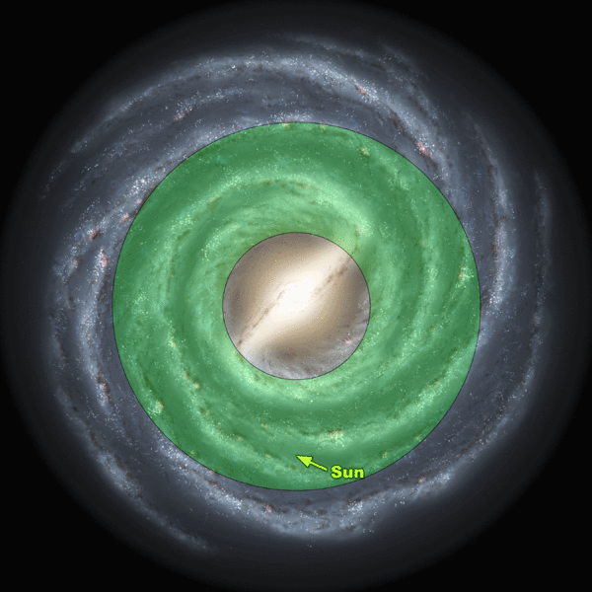
Habitabilidad galáctica

Slide 10
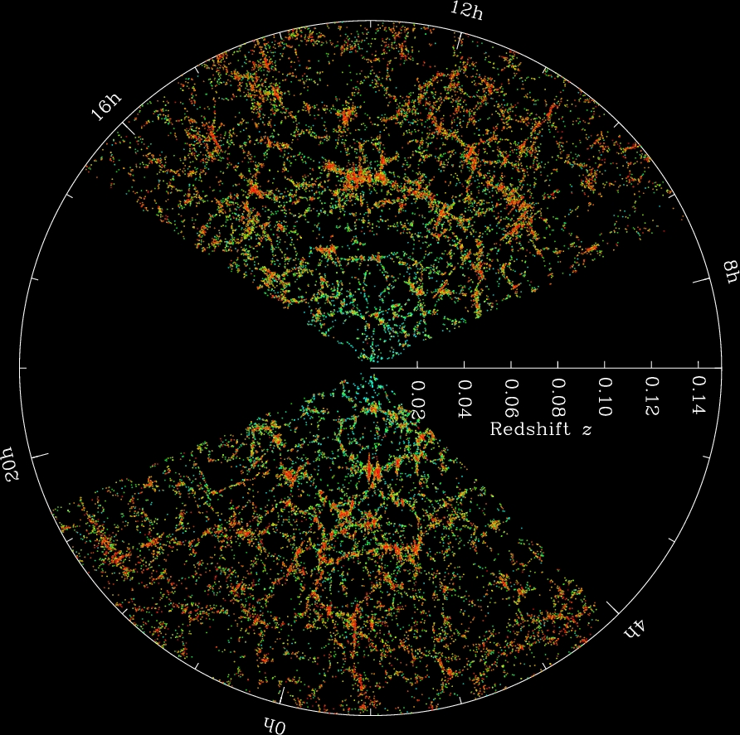
http://classic.sdss.org/includes/sideimages/sdss_pie2.jpg

Slide 11
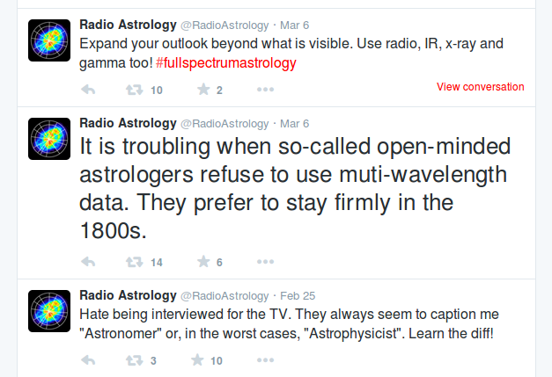

Slide 12
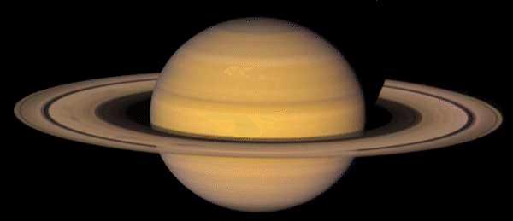
Los anillos de Saturno
http://ircamera.as.arizona.edu/astr_250/images/Saturn.jpg

Slide 13
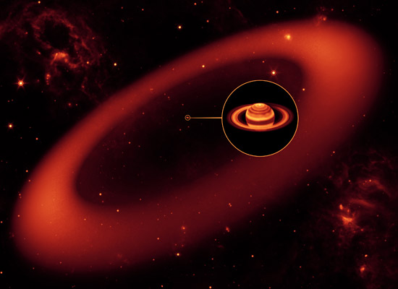
El anillo de Febe
http://www.windows2universe.org/saturn/saturn_phoebe_ring.html

Slide 14
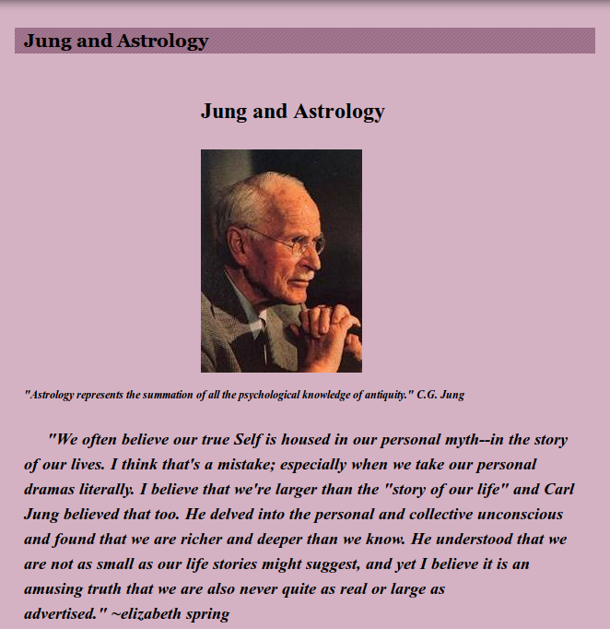
Visión Jungiana de la astrología
http://www.elizabethspring.com/Jung_and_Astrology.html

Slide 15
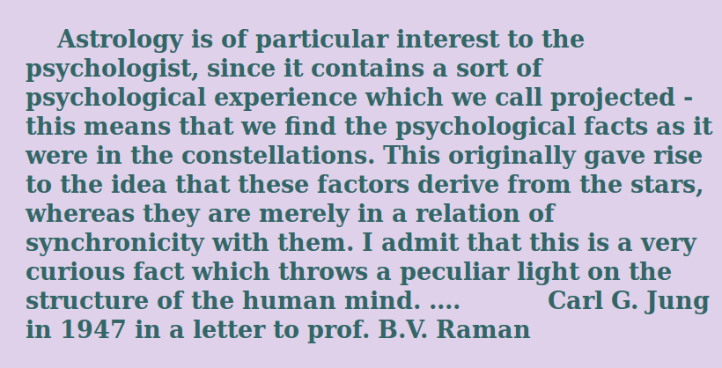
Visión Jungiana de la astrología
http://www.wisdom-of-astrology.com/thewisdomofastrology%3Ayourlife%27sblueprint

Slide 16
¿Alguien se siente identificado?
Llego el momento para desarrollar mas la vocación o profesión a través de sus talentos; y expresar la voluntad espiritual que lleva al progreso por la responsabilidad y el servicio a los demás. He aquí la meta interior que usted debe tener y que hace manifestar el principio del ego. Dicha actitud lo llevara a la liberación total como reto ineludible, y a la vida de la enseñanza espiritual. Usted debe alcanzar la plena expresión de sus facultades totales y de dicho crecimiento espiritual; descubra la verdad y su verdad personal para poder expresar la inteligencia o razón que hay en usted.
Fuente: https://www.facebook.com/MauricioPuertaOficial

Slide 17
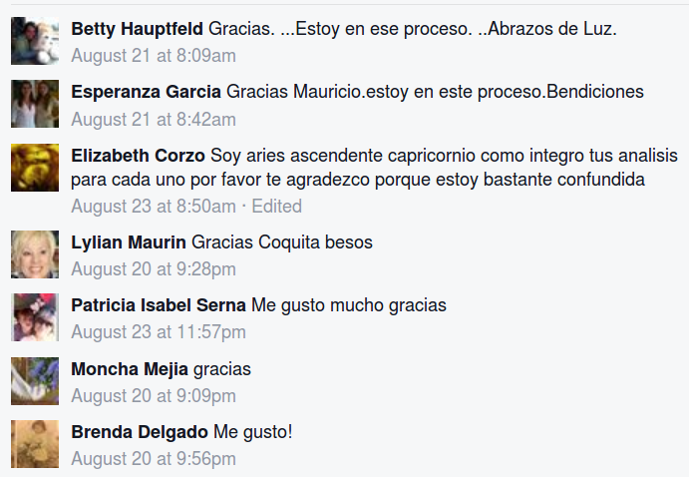
¿Alguien se siente identificado?
Fuente: https://www.facebook.com/MauricioPuertaOficial

Slide 18
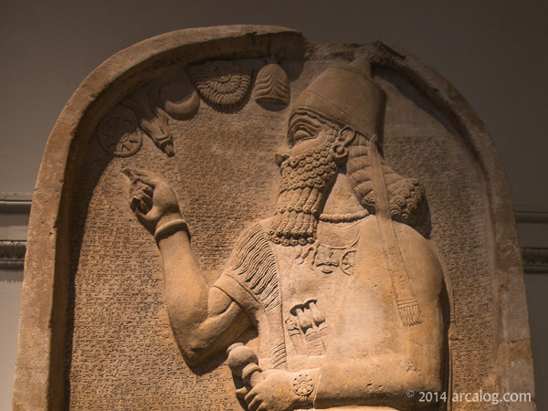
En Babilonia: Assurnasirpal II
(883–859 AC)
Fuente: http://www.arcalog.com/image-library/museums/assyria/ashurnasirpal-ii/

Slide 19
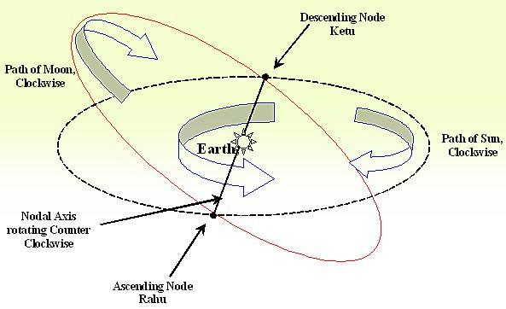
En India: influencia lunar
https://www.linkedin.com/pulse/20140715163626-324910745-rahu-ketu-changed-signs-know-how-it-affects-your-life

Slide 20
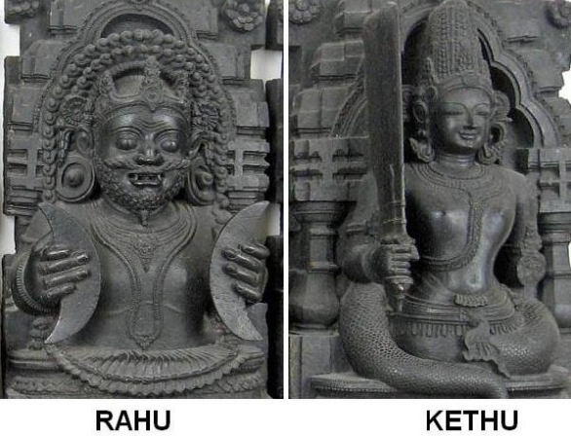
En India: influencia lunar
Fuente: https://www.parashakthitemple.org/Event-Description-ViewPage.aspx?eventid=729

Slide 21


Slide 22
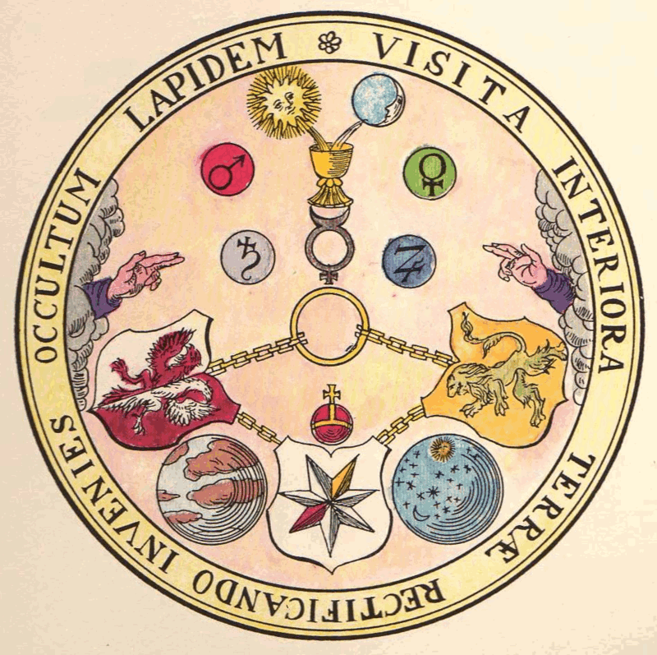
https://commons.wikimedia.org/wiki/Category:Rosicrucianism#/media/File:17101.gif

Slide 23
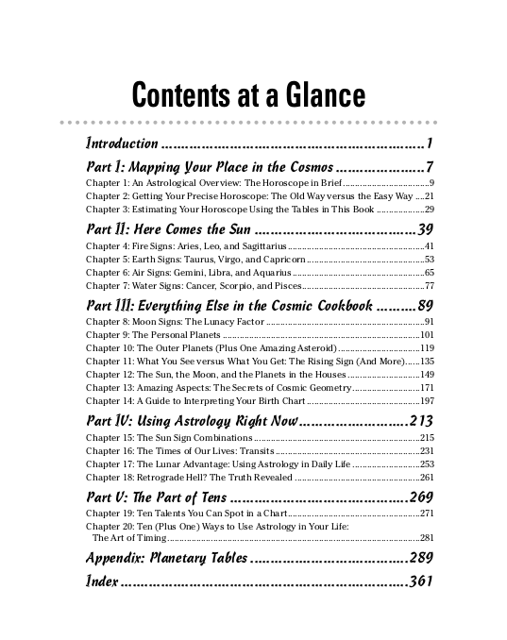


Slide 24
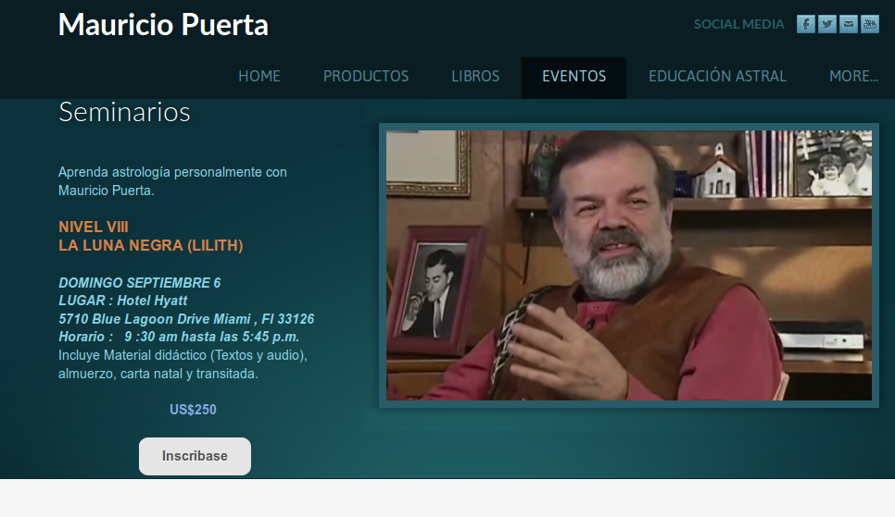
Astrólogos colombianos
Fuente: www.mauriciopuerta.tv/

Slide 25
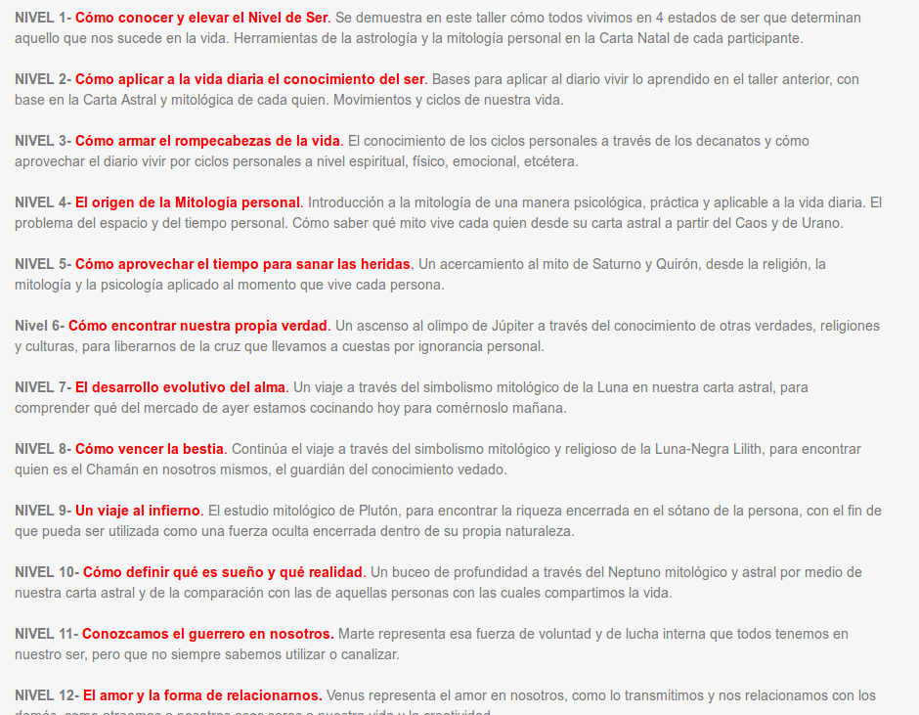
Astrólogos colombianos
Fuente: www.mauriciopuerta.tv/

Slide 26
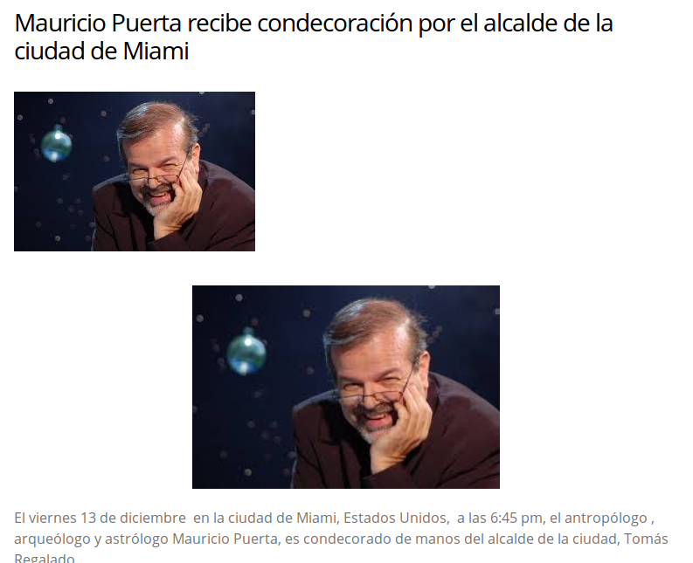
Astrólogos colombianos
Fuente: http://mega.tv/featured/mauricio-puerta-recibe-condecoracion-por-el-alcalde-de-la-ciudad-de-miami

Slide 27
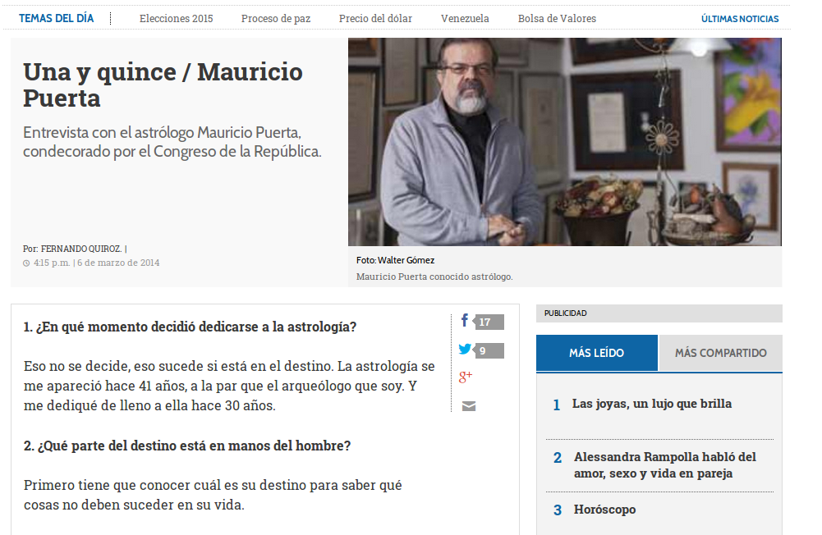
Astrólogos colombianos
http://www.eltiempo.com/carrusel/mauricio-puerta/13606523

Slide 28
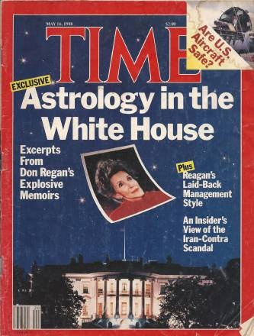
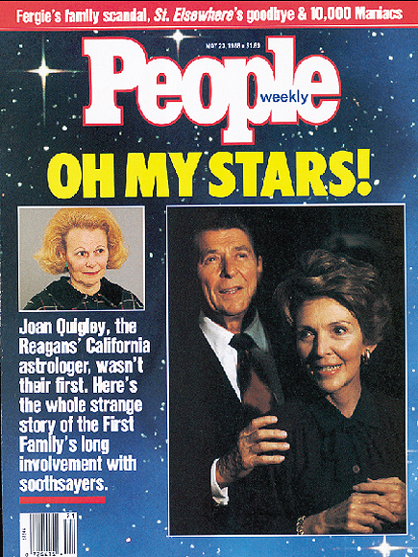
https://www.pinterest.com/angelaholm/holm-astrology/
https://www.pinterest.com/angelaholm/holm-astrology/
http://www.people.com/article/joan-quigley-astrologer-nancy-reagan-dies

Slide 29
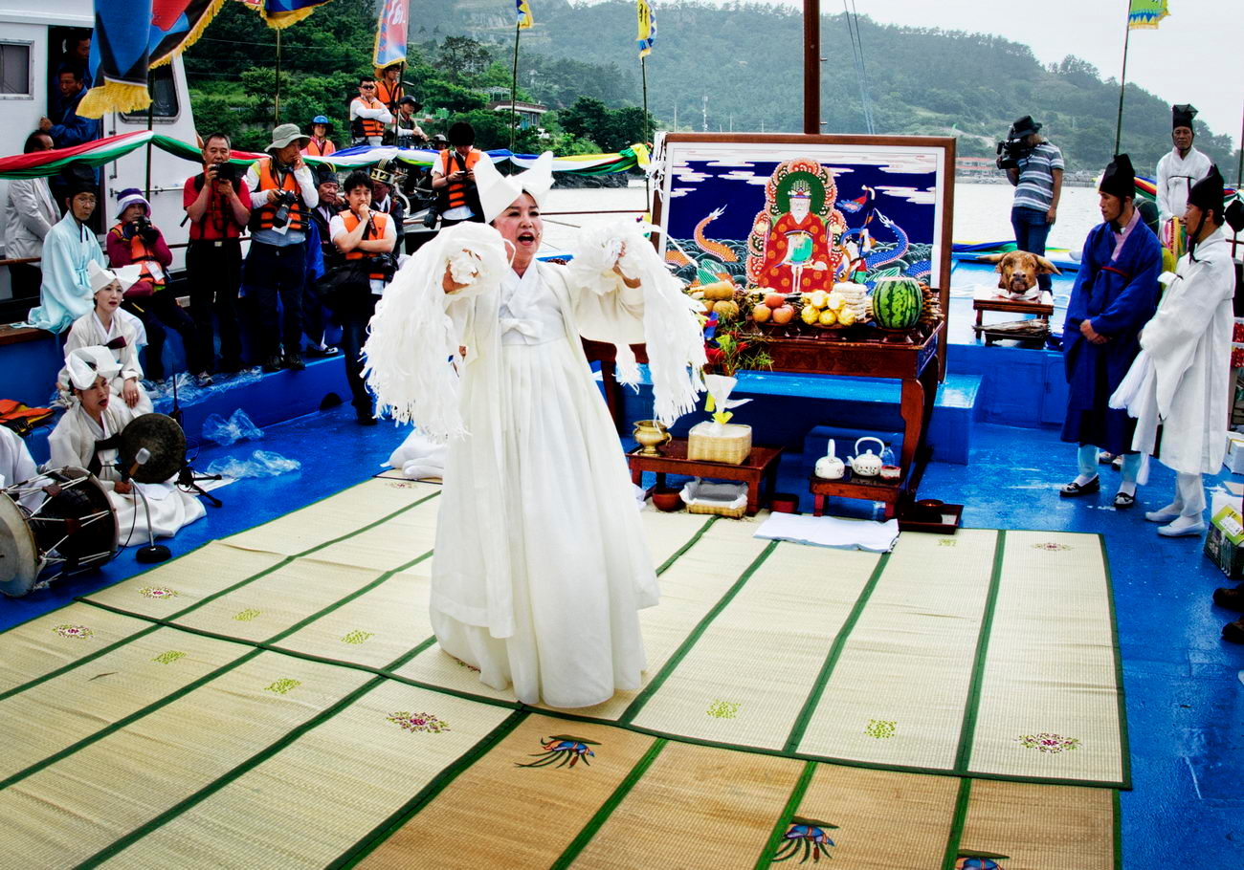
http://www.adventuresofagoodman.com/yeonggwang-gun-south-korea-shaman-exorcism-photography/

Slide 30
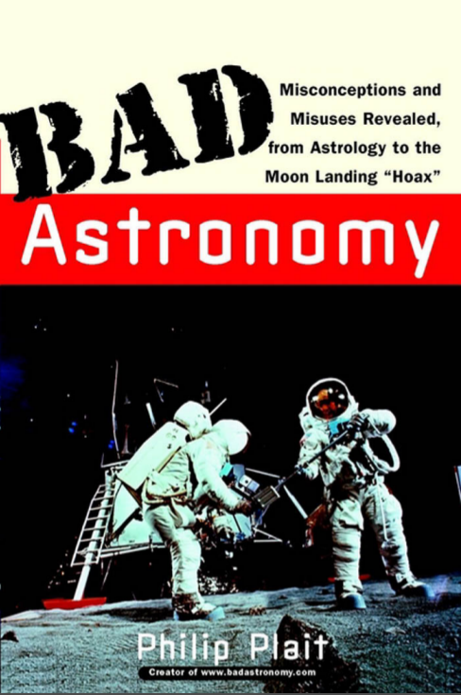
¿Por qué la astrología es tan obviamente falaz?

Slide 31
¿Por qué la astrología sigue siendo popular?

Slide 32
¿Por qué la astrología sigue siendo popular?
Da seguridad ante lo incierto.
Promete una predicción del futuro.
Tiene una base en la experiencia inmediata (el cielo está ahí) y es razonable pensar que el Universo nos influye.
Tiene un andamiaje complejo que da una sensación de seguridad.

Slide 33
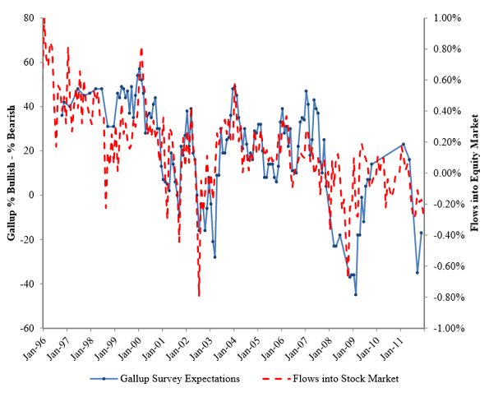
http://www.economist.com/blogs/freeexchange/2013/01/investing

Slide 34
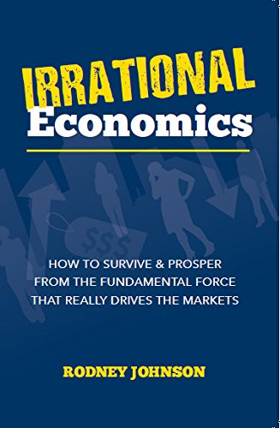
http://www.amazon.com/The-Irrational-Economist-Decisions-Dangerous/dp/B003NHR6VI

Slide 35
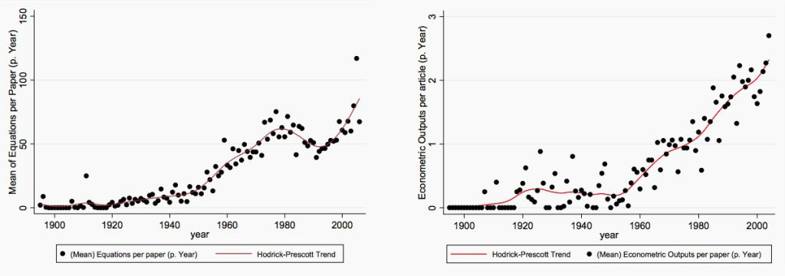
opacando conocimiento
https://mpra.ub.uni-muenchen.de/41363/

Slide 36
Modelos como un método de exploración
Economists (just like their astronomer forebears) understand that a model stands in for their economic universe to enable them to explore certain properties of that world represented in the model. But whether they can come to valid conclusions about the behaviour of their actual economic universe is a much more difficult problem, as they know themselves.
http://www.lse.ac.uk/economicHistory/pdf/Morgan/Morgan%20Chap1%20Modelling%20as%20a%20Method%20of%20Enquiry.pdf

Slide 37
El poder de la oscuridad
“Hay dos atributos que siempre confieren prestigio ante las masas: la oscuridad y el poder. Ambos los posee la ciencia en grado supremo, y son la causa de la nueva idolatría.
Durante siglos, el hombre de la calle tuvo más fe en la hechicería que en el conocimiento científico para ganarse la vida, Kepler debió trabajar de astrólogo; hoy, los astrólogos anuncian en los diarios que sus procedimientos son estrictamente científicos. El ciudadano cree con fervor en la nueva magia.”
https://redfilosoficadeluruguay.wordpress.com/2012/09/01/potencia-e-impotencia-de-einstein-ernesto-sabato/

Slide 38
El poder de la oscuridad
“Mientras los físicos hablaban de piedras que caen, balas de cañón y torres o pozos, nadie se inmutaba mayormente: pero cuando Einstein logró generalizar esos conocimientos diciendo que “el tensor G es nulo”, la gente de la calle dio vuelta la cabeza con estupor y corrió a arrodillarse ante el hombre que había emitido una idea tan asombrosa. ¡Qué lástima que Moliere se haya perdido una escena semejante!
Muy pocos corren a prosternarse, en cambio, ante Tolstoi o Stendhal. Leemos una página de Rojo y Negro y tenemos la curiosa creencia de que cualquiera de nosotros sería capaz de escribir algo parecido; pero tropezamos con una frase como “el tensor G es nulo” y nos ponemos a temblar de pavor y sentimiento de inferioridad.”
https://redfilosoficadeluruguay.wordpress.com/2012/09/01/potencia-e-impotencia-de-einstein-ernesto-sabato/

Slide 39
El poder de la oscuridad
“Y el lenguaje esotérico de la ciencia influye para que el fenómeno psicológico se complete: mientras que la buena literatura se expresa siempre con palabras tan familiares como casa o lluvia, palabras que jamás impresionan a las gentes comunes (como bien lo saben círculos políticos y ciertos malos escritores, que no vacilan en reemplazarlos por inmuebles y precipitaciones pluviales), la ciencia se expresa con palabras tan enigmáticas como geodésica o entropía, ante cuya sola pronunciación los profanos caen en éxtasis, como los negros del África Central ante las palabras esotéricas del brujo.”
https://redfilosoficadeluruguay.wordpress.com/2012/09/01/potencia-e-impotencia-de-einstein-ernesto-sabato/

Slide 40
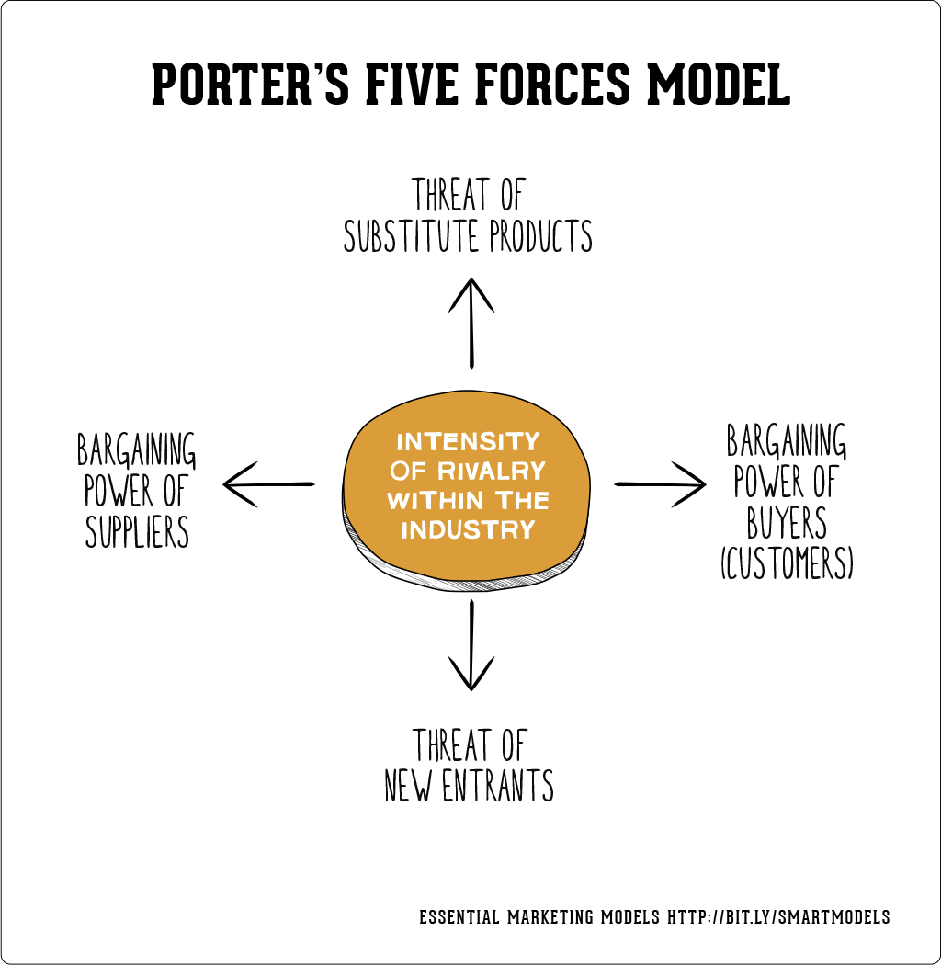
¿Dónde hay otras astrologías hoy?

Slide 41
¿Dónde hay otras astrologías hoy?

Slide 42
¿Es justo ejercer el poder del conocimiento sobre alguien que no lo entiende?

Slide 43
¿Alguien se siente identificado?
Llego el momento para desarrollar mas la vocación o profesión a través de sus talentos; y expresar la voluntad espiritual que lleva al progreso por la responsabilidad y el servicio a los demás. He aquí la meta interior que usted debe tener y que hace manifestar el principio del ego. Dicha actitud lo llevara a la liberación total como reto ineludible, y a la vida de la enseñanza espiritual. Usted debe alcanzar la plena expresión de sus facultades totales y de dicho crecimiento espiritual; descubra la verdad y su verdad personal para poder expresar la inteligencia o razón que hay en usted.
Fuente: https://www.facebook.com/MauricioPuertaOficial

